Slide 1

认识诺如病毒，筑牢校园健康防线
华 中 师 范 大 学 医 院
胡清平
2025.3.20

Slide 2
行业PPT模板http://www.1ppt.com/hangye/
目录
认识诺如病毒
1、诺如病毒是在1968年被首次发现的，2002年正式命名。
2、诺如病毒在全球范围内流行比较广泛。
3、每年10月到次年3月是感染高发季节。

Slide 3
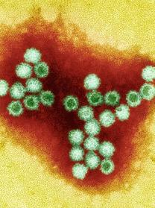
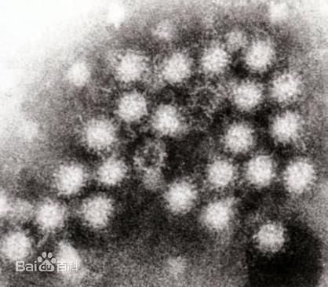
行业PPT模板http://www.1ppt.com/hangye/
显微镜下的诺如病毒
1、诺如病毒的概述
2、诺如病毒感染后的症状
3、诺如病毒感染性腹泻的治疗
4、诺如病毒感染的预防措施

Slide 4
行业PPT模板http://www.1ppt.com/hangye/
诺如病毒的特点录
1、感染性强：人群普遍易感，老人和幼儿由于免疫力较弱，更容易感染。
  2、感染剂量低：大约18个病毒颗粒就能引起感染。
  3、排毒时间长：诺如病毒感染后，排毒时间相对较长，从发病到康复后2周感染者的粪便和呕吐物中可以检出病毒。

Slide 5
行业PPT模板http://www.1ppt.com/hangye/
目录
诺如病毒的特点
4、环境抵抗能力强 耐酸耐低温
在0℃-60℃的温度范围内均可生存，在物体表面存活时间约2周，0000在水中可以存活2个月以上。
酒精和免冲洗洗手液对其没有杀灭作用。
用于饮用水消毒的氯（0.5mg-1.0mg/L）水溶液难以将其灭活。但含有效氯浓度需达 1000-5000mg/L（最有效），不同场景调整浓度。

Slide 6
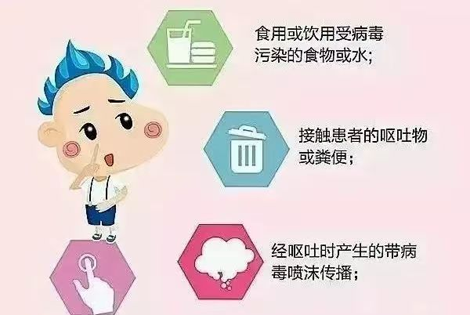
行业PPT模板http://www.1ppt.com/hangye/
目录
诺如病毒的特点
5、传播途径多样：诺如病毒主要通过粪-口途径传播。
摄入患者粪便或呕吐物产生的气溶胶
摄入被污染的食物或水
接触被病毒污染的物体表面后未彻底洗净双手而进食

Slide 7
行业PPT模板http://www.1ppt.com/hangye/
诺如病毒的特点
6、变异快：诺如病毒的变异性大，一般每隔2-3年就会出现新型诺如病毒变异株。
7、免疫保护时间短：诺如病毒感染后产生的免疫保护时间今3-6个月相对较短，人群容易反复感染。

Slide 8




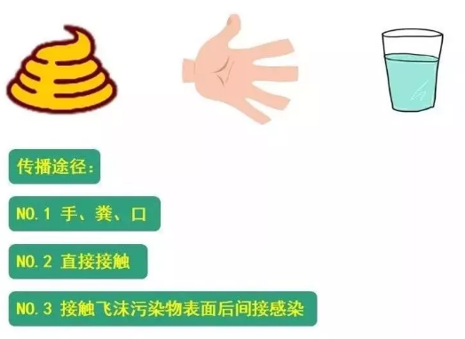
诺如病毒通过哪些方式传染呢？
接触传染
食物传染
空气传播

Slide 9
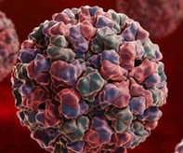
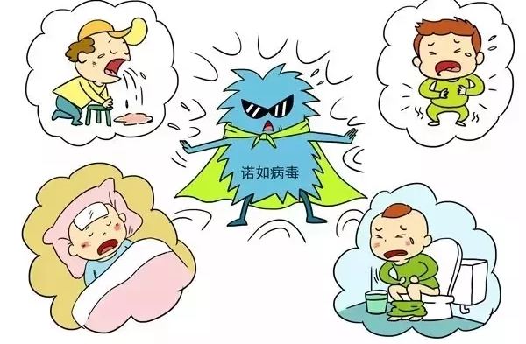
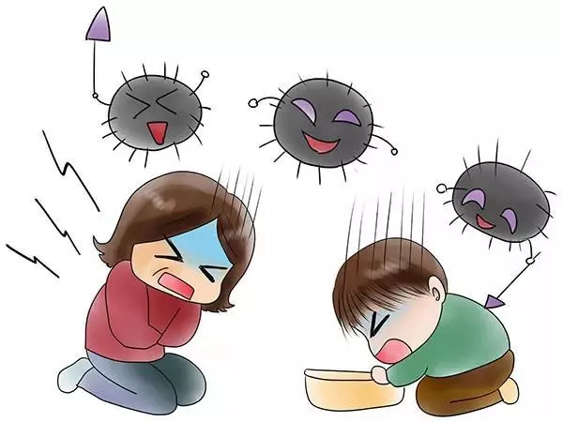
感染诺如病毒后有哪些表现？
诺如病毒胃肠炎一般以轻症为主，最常见症状是恶心、呕吐和腹痛、腹泻，发热、头痛、畏寒和肌肉酸痛等。儿童以呕吐为主。
诺如病毒

Slide 10

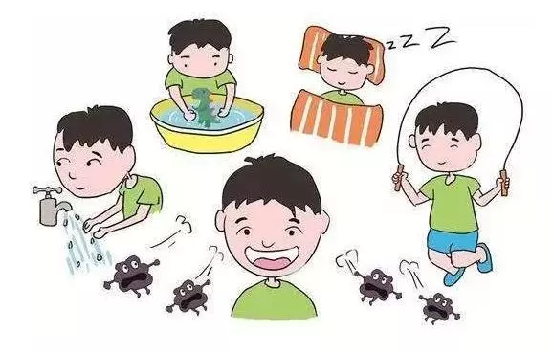
得病了我们怎么办？
告诉老师或爸爸、妈妈我不舒服
看医生
感染诺如病毒后需要进行居家隔离，隔离时间为急性期至症状完全消失后72小时
居家隔离时不要外出，防止将病毒传染给其他人。病好了再和其他的小朋友一起玩
对诺如病毒感染环境加强消毒

Slide 11
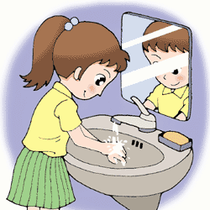
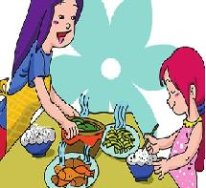
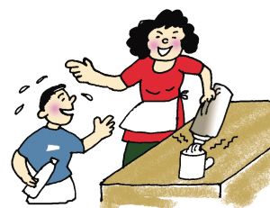



我们该怎么预防呀？
勤洗手
吃安全卫生的食物
喝烧开后的水
勤通风
锻炼身体
晒衣被

Slide 12
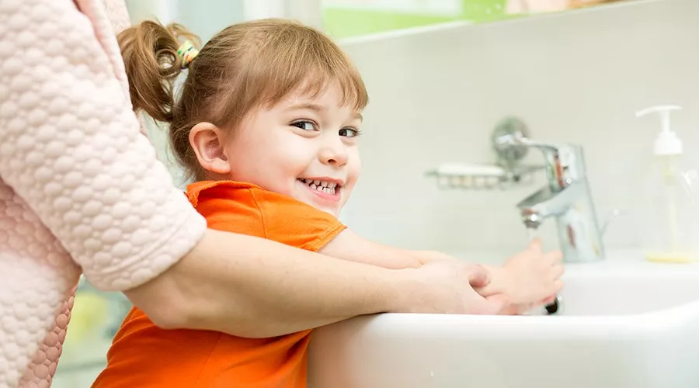
我们为什么要洗手呢？

Slide 13
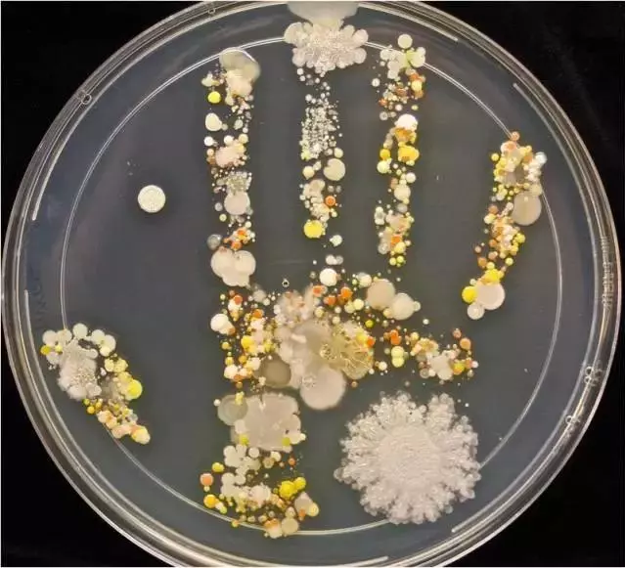

Slide 14
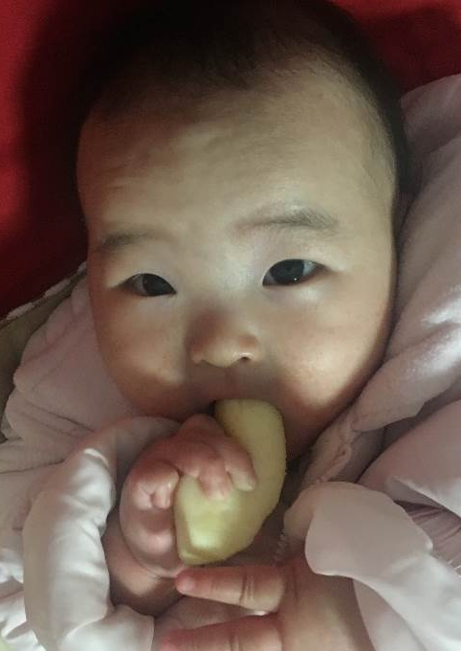
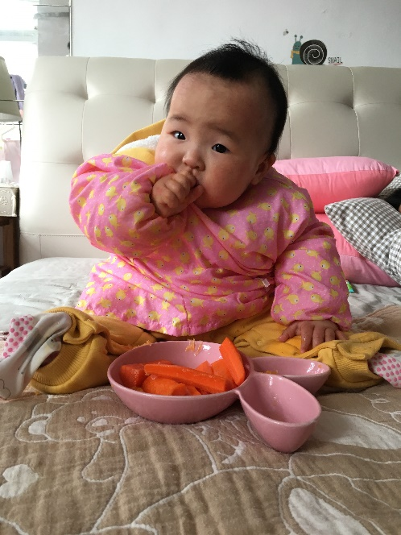
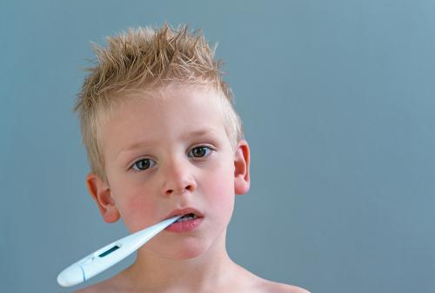


不洗手不要揉眼睛挖鼻孔抓东西吃

Slide 15
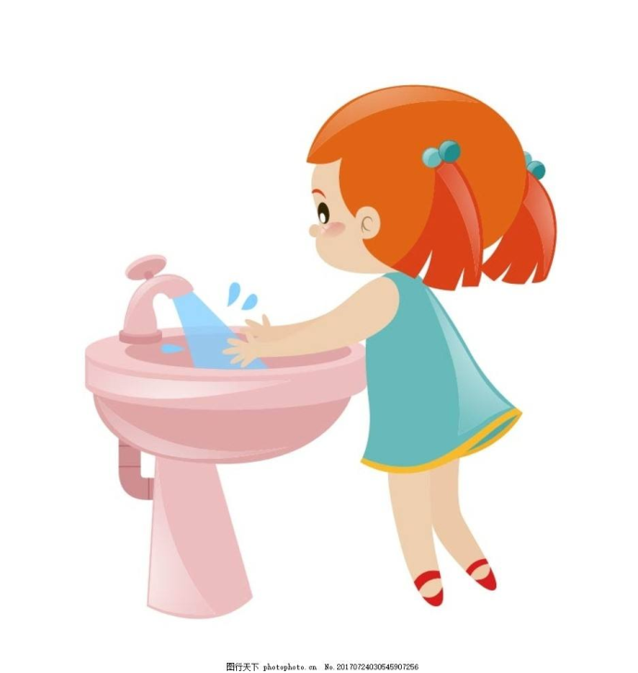
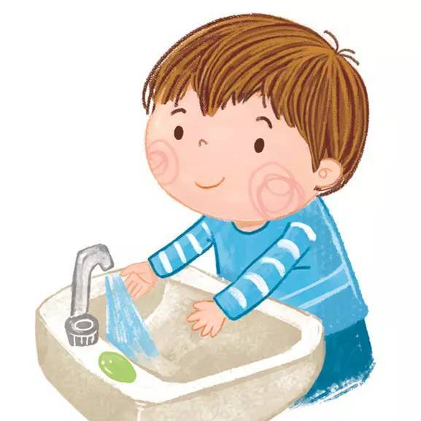
要养成洗手的好习惯
接触脏东西后要洗手
接触食物或者鼻粘膜之前要洗手

Slide 16
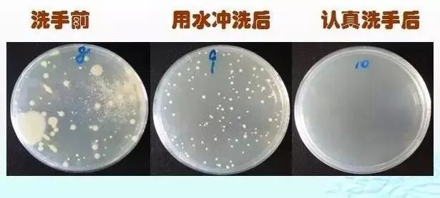

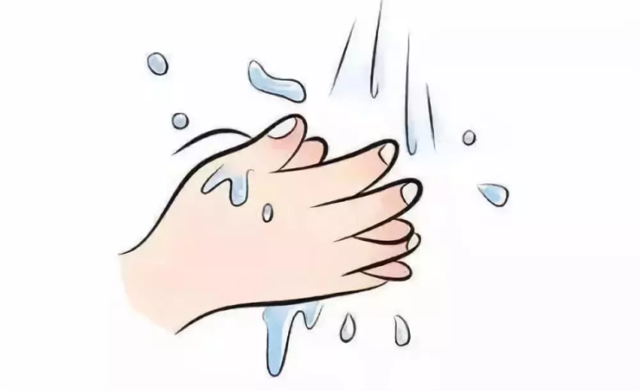
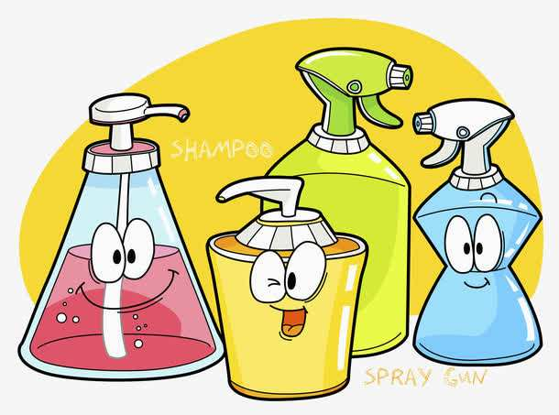

Slide 17

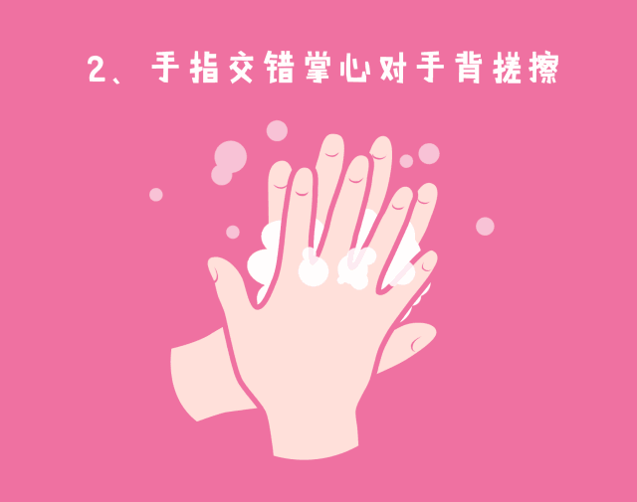
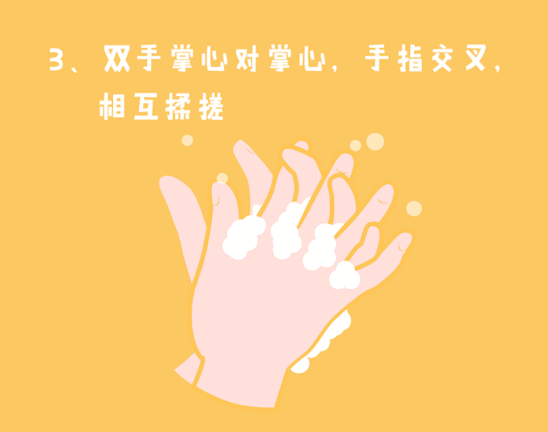
七步洗手法（1）

Slide 18

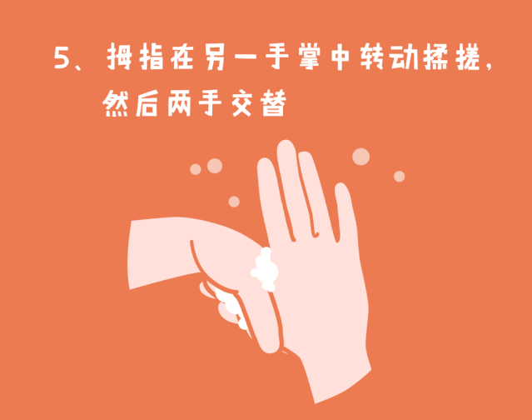
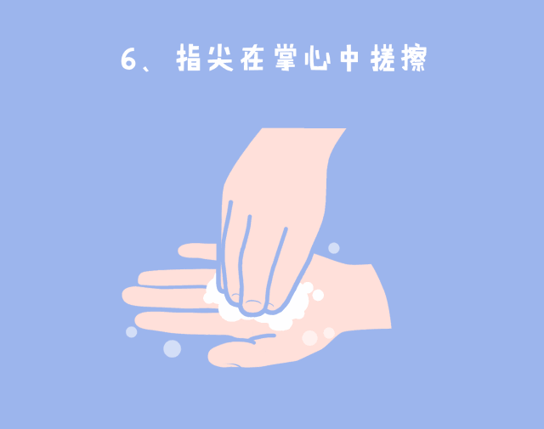

七步洗手法（2）

Slide 19
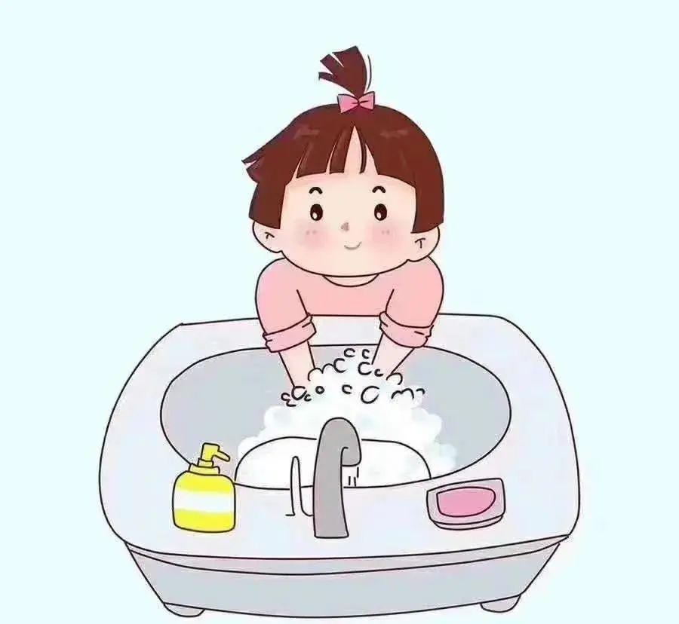
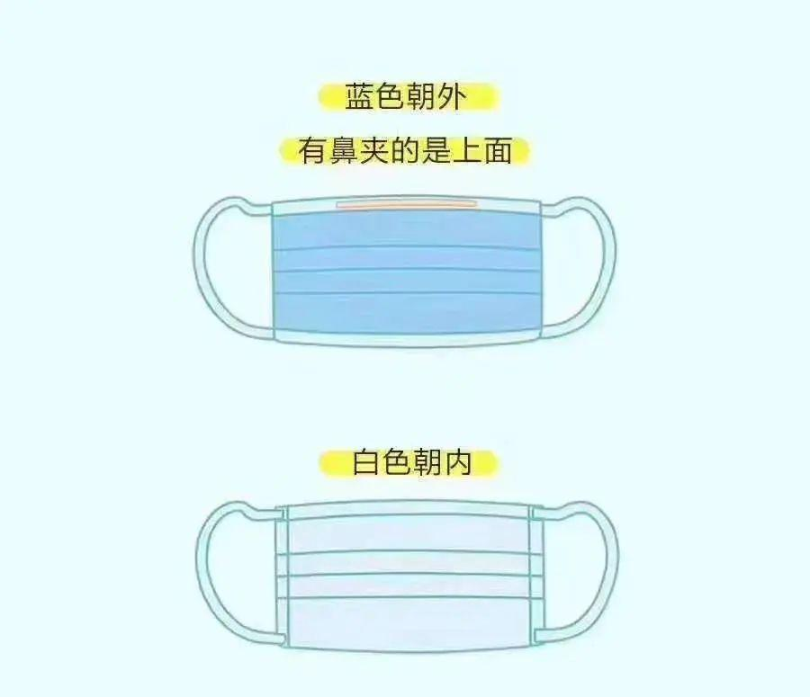

戴口罩六步法（1）
1.戴前洗手
2.口罩分清上下内外
3.橡筋绕至耳后

Slide 20
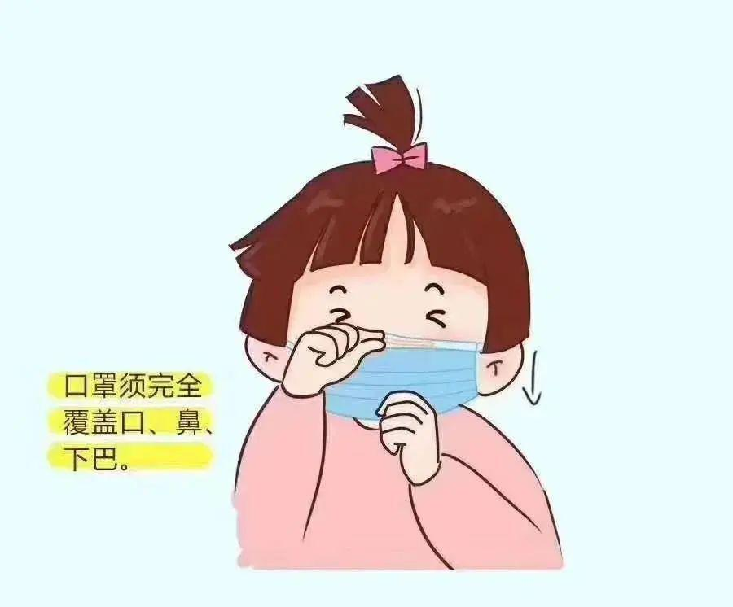
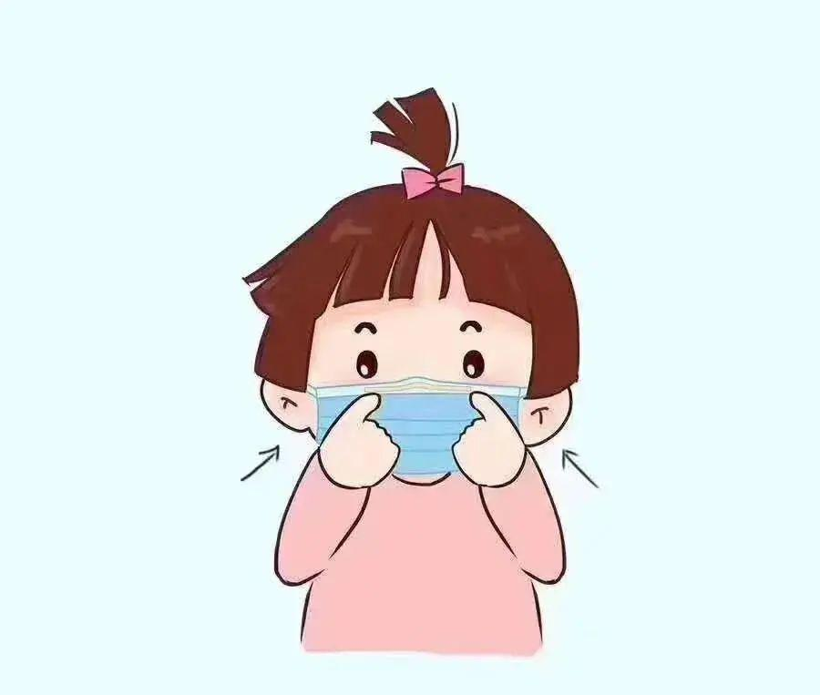
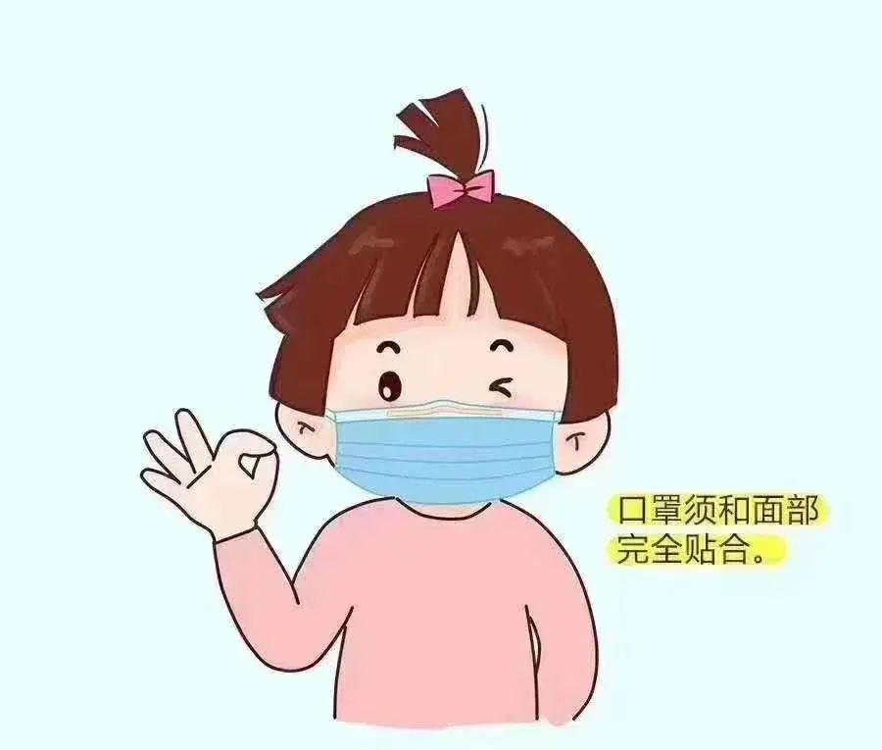
戴口罩六步法（2）
4.拉开口罩
5.沿鼻梁压紧鼻夹
6.完成

Slide 21
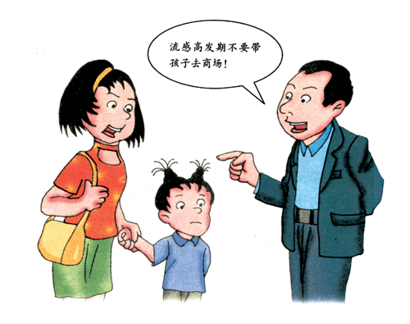
为什么要少去人员密集的公共场所？
公共场所一旦有病毒感染者，很容易造成人与人之间的传播，空气流动性差的公共场所病毒传播的风险更大，感染风险也更大！

Slide 22
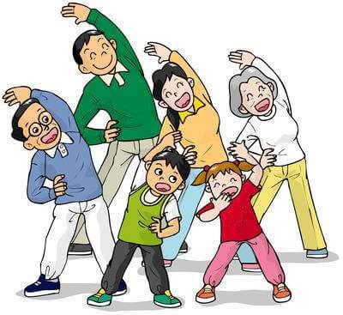
◎锻炼身体、增强抵抗力
选择适合自己的运动，也要注意补充全面的营养和充分的休息，这样才有好的抵抗力。
推荐同学们每天累计至少1小时中等强度及以上的运动，培养热爱运动的习惯，提高身体素质。

Slide 23


●家长不要成为传染源
想让孩子远离传染病，千万不要忽视切断成人的感染源。建议家长回到家里后能换上干净的家居服，流动水清洗双手，避免把病毒传播到孩子身上。

Slide 24
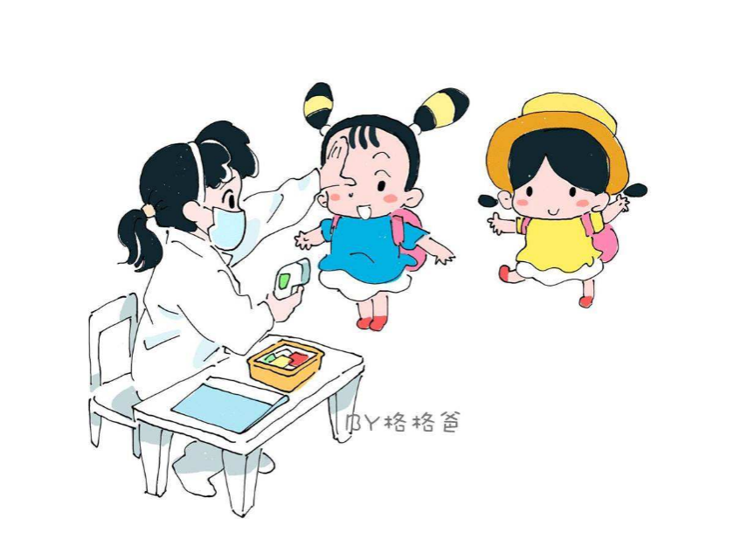
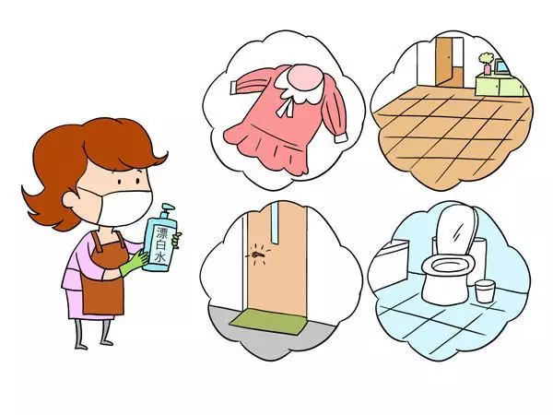
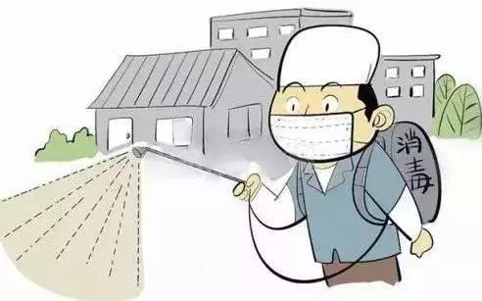
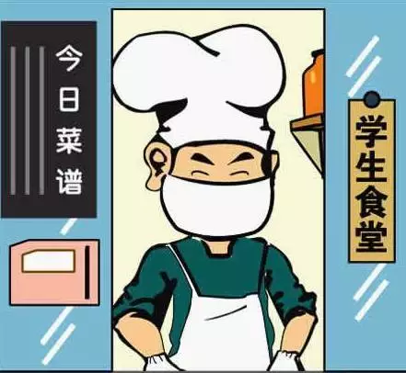

学校：预防关键从卫生做起
1、传染病防控方案，储备物资，培训
2、保持环境卫生定期消毒
3、落实晨检和缺勤缺课登记
4、保证食堂提供安全的食物
5、发现聚集性疫情及时上报卫生部门

Slide 25

祝宝宝们健康快乐成长！
谢 谢 观 赏

